Slide 1

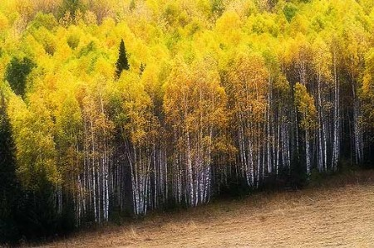
刘心武

Slide 2
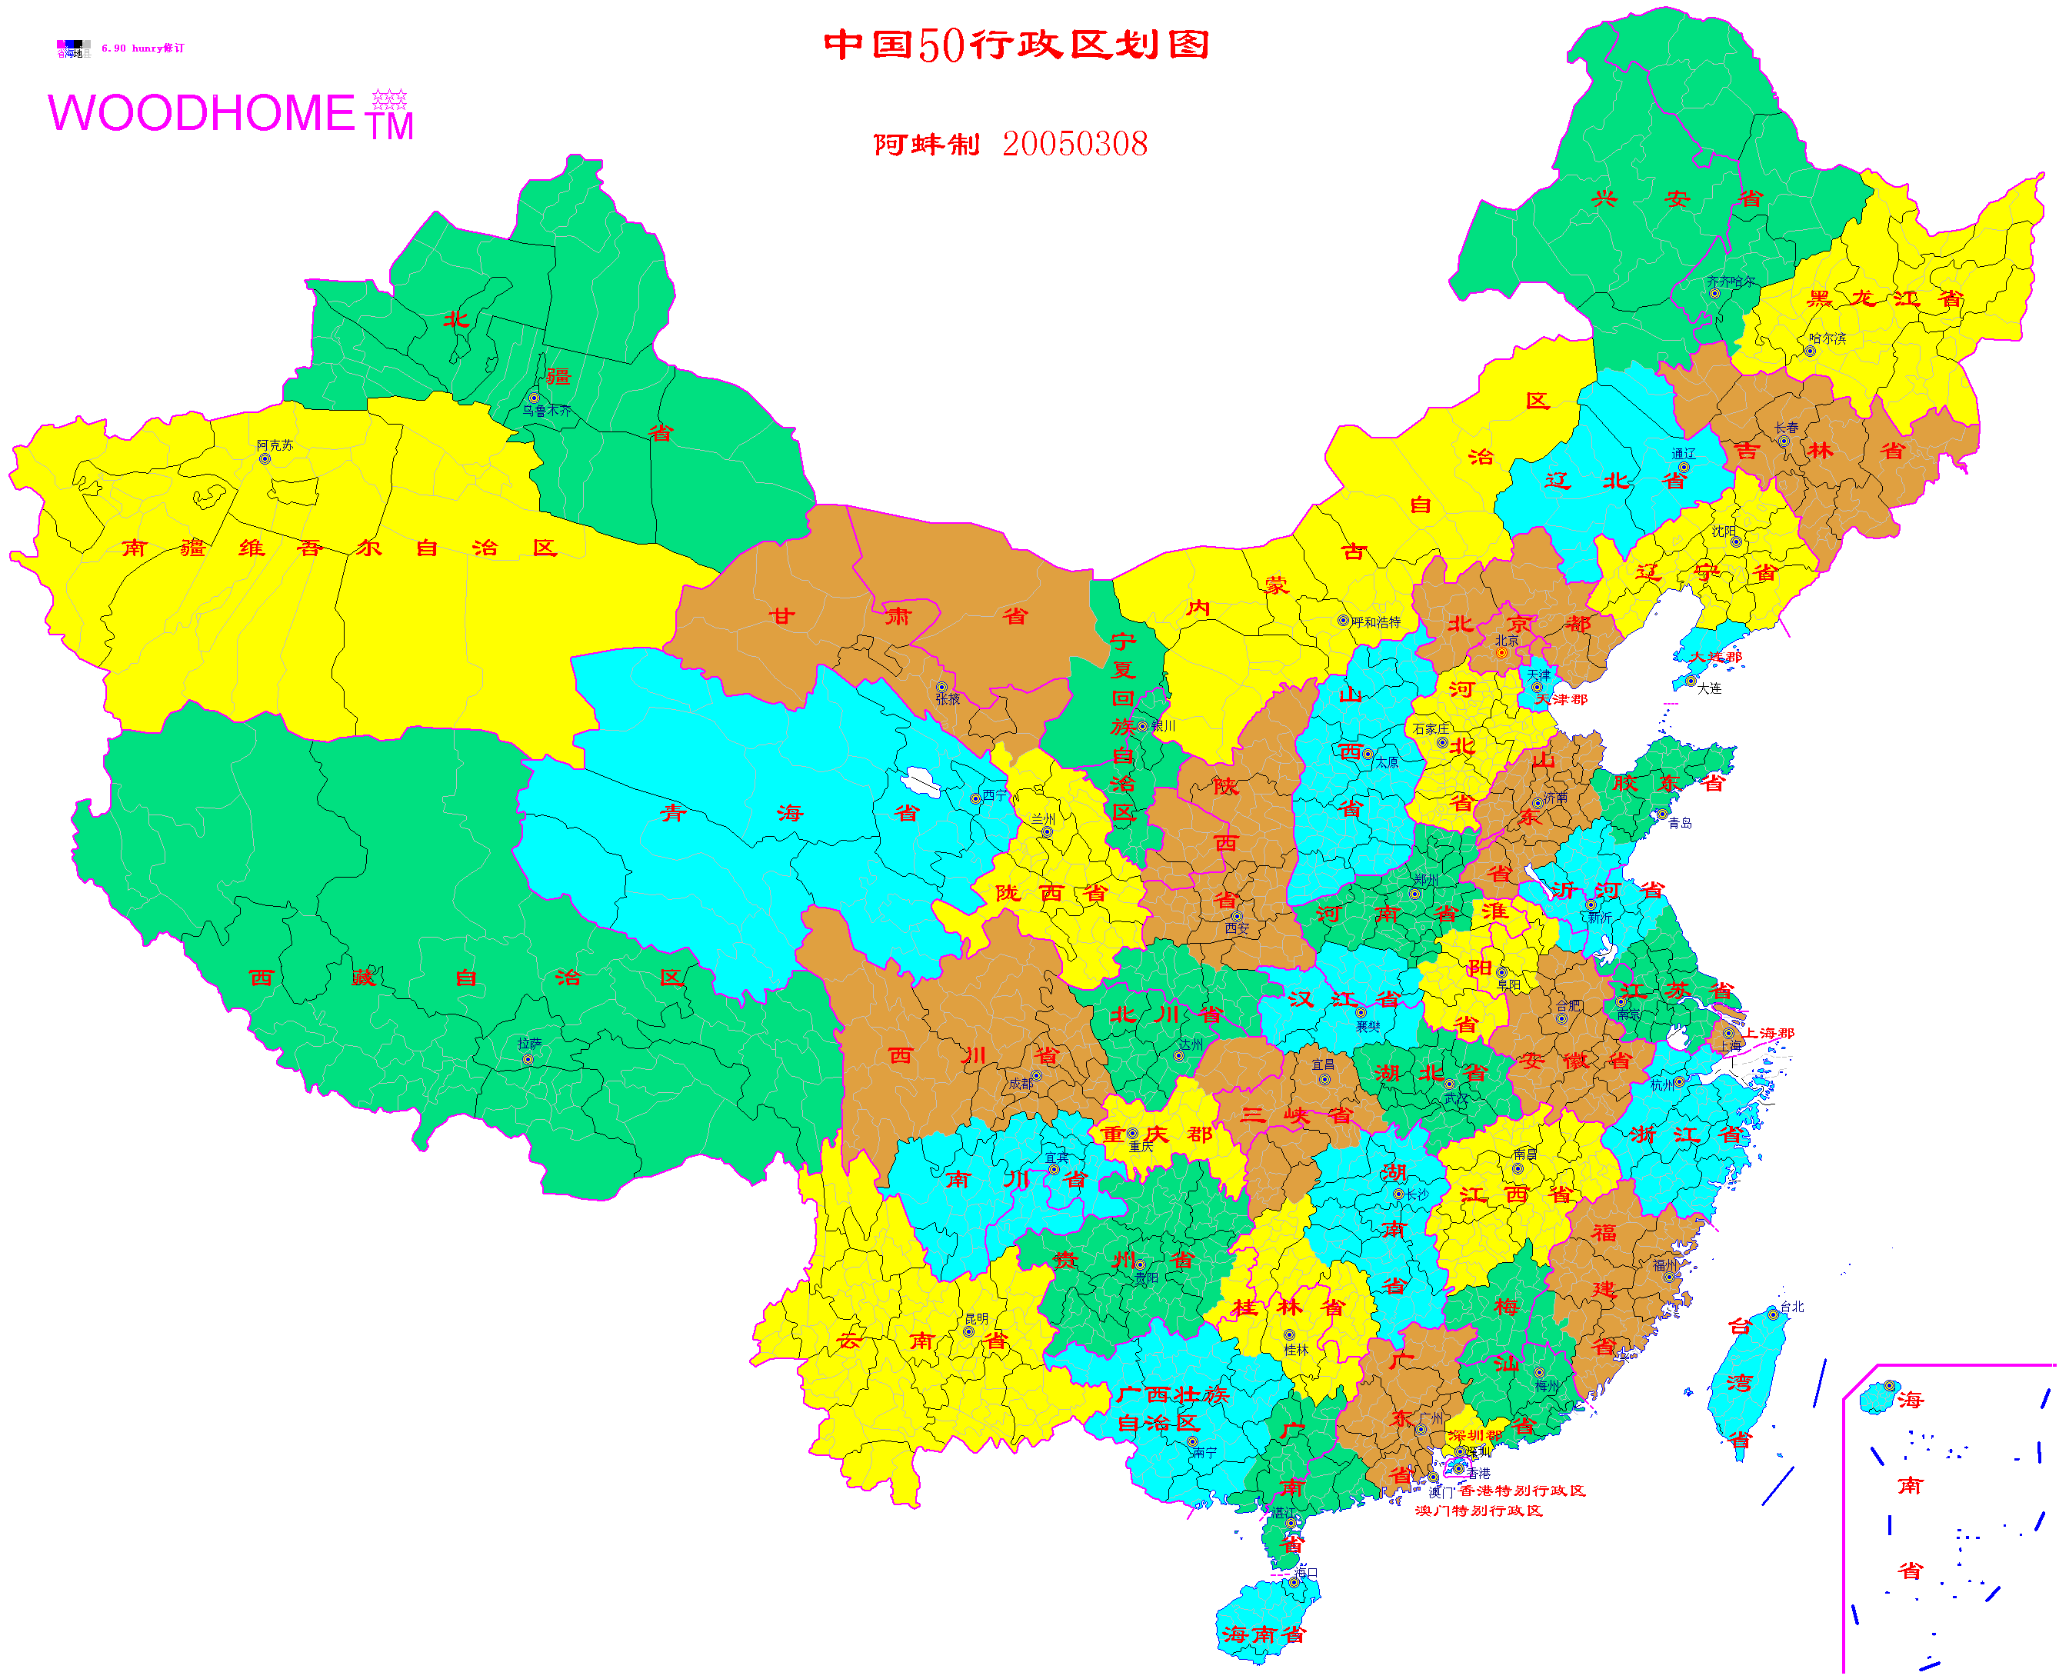
北
西
东
南
大兴安岭位于中国内蒙古自治区东北部和黑龙江省北部，有茂盛的原始森林。

Slide 3
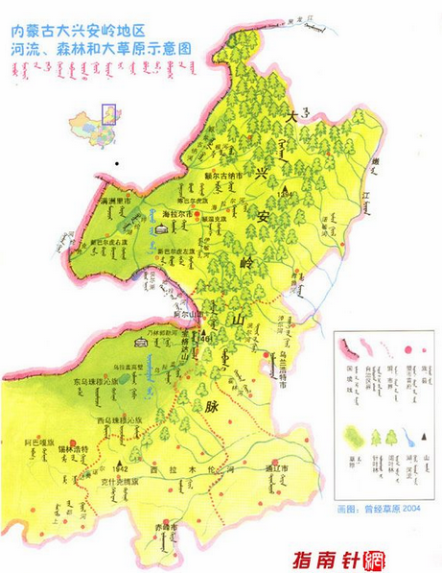
大兴安岭在哪？

Slide 4
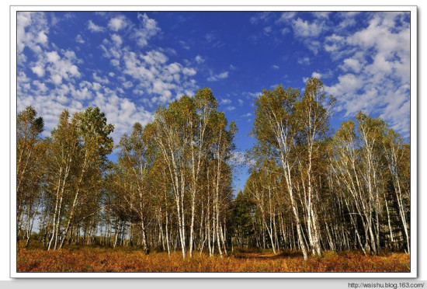
huà
白桦树
落叶乔木，高达25米以上，树冠子冠卵圆形，树干端直，树皮灰白色，具有较高的观赏价值。

Slide 5
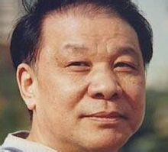
生平简介
1942年 出生，当代作家，红学研究者。笔名刘浏，赵壮汉等。四川成都人。1961年毕业于北京师范专科学校中文系。曾任过中学教师，出版社编辑、《人民文学》杂志主编等职。
刘心武
主要作品
短篇小说集《班主任》；长篇小说《钟鼓楼》等。

Slide 6
看拼音写汉字
Xù fú chún wàng
( )絮低语 山峦起（ ） （ ）结 狂（ ）
（ ）位 火材（ ） （ ）朗 （ ）
( )荡 （ ）寞 （ ）火 胸（ ）摇（ ）
（ ） （ ）绿（ ）
găng bàng shuăng jĭng tì
dĺ jì xié táng yè
Wān yán fú zào tăn

Slide 7
看拼音写汉字
Xù fú chún wàng
( 絮 )絮低语 山峦起（伏 ） （纯 ）结 狂（ 妄 ）
（ 岗 ）位 火材（棒 ） （爽）朗 （警 惕）
( 涤 )荡 （寂 ）寞 （邪）火 胸（ 膛 ）摇（曵）
Wān yán fú zào tăn
（ 蜿 蜒 ） （浮 躁）绿（ 毯 ）
găng bàng shuăng jĭng tì
dĺ jì xié táng yè

Slide 8
根据意思写词语
1、（山脉、河流、道路等）弯弯曲曲地延伸的样子。（ ）
２、重叠。（ ）
3、特指从高出监视远处的情况。（ ）
４、摇荡。（ ）
５、低声吟咏，小声歌唱。（ ）
６、纯粹清白，没有污点；没有私心。（ ）
7、洗涤；清除。（ ）
８、轻浮急躁。（ ）
9、极端地自高自大。（ ）
蜿蜒
层层叠叠
瞭望
摇曳
低吟浅唱
纯洁
涤荡
浮躁
狂妄

Slide 9
１０、孤单冷清。（ ）
１１ 、开朗；直爽。（ ）
12、雄壮。（ ）
１３、一天又一天。（ ）
14、分班轮换。（ ）
１５、对可能发生的危险情况或错误倾向保持敏锐的感觉。（ ）
16、激发鼓励。（ ）
１７、胸襟。（ ）
18、低声说话，说个不停。（ ）
１９、专心注意。（ ）
20、倾吐心事，诉说心里话。（ ）
寂寞
爽朗
豪壮
日复一日
倒班
警惕
激励
胸膛
絮絮低语
专注
倾诉衷肠

Slide 10

理清结构
1、从大兴安岭回来以后，我一直怀念着你。
2、那森林边的草地上，野牡丹和野百合开过了，现在是什么样的野花在怒放？我的思念越过蜿蜒曲折的小溪，升到高高的冈峦。，在塔亭般的瞭望楼里，我要同你一起倚窗外望……
3、窗下是茫茫林海，随着山峦起伏，绣出层层叠叠、浓浓淡淡的绿浪。紧靠着瞭望楼的是一片白桦林。银白的树干，灰绿的树冠，随着阵阵山风，摇曳着身躯和手臂，仿佛在向我们低吟浅唱……
4、看林人啊，我的兄长，我们在那瞭望楼上只相聚了几个小时，但林业工人那颗纯洁的心，却永远涤荡着我灵魂中的浮躁与狂妄。

Slide 11
5、你有烟瘾，但在岗位上，你的口袋里绝没有一撮烟草、一根火柴棒，不错，你怀里揣着一小瓶酒，但你给自己规定：每两小时喝一口，绝不违章。你不带书报，不是你不爱看，而是你的双眼必须随时注意四周的情况－－哪怕是一缕淡淡的细烟，也不能忽略轻放！你带了一台半导体收音机，但除了收听天气预报，你甚至不去收听最喜爱的歌曲，因为你的双耳必须随时捕捉远近异常的音响――哪怕是有人偷伐一棵小树，你也不能将他原谅！
6、我问你：“寂寞吗？”你笑了，笑得那么爽朗，那么豪壮。你教我从各种鸟鸣中听出旋律，你教我从各种树姿中产生联想。你对我说：“森林是大地的绿毯，我们要把这厚厚的绿毯，一直铺到北京城的边上！”

Slide 12
7、怀念你啊，看林人！自从分别后，我又走过了那么多地方，你却日复一日，同你的伙伴们倒班守望在那同一塔亭上。四面风来时，塔亭里发出轰轰的震响。你一定还在睁大从眼，警惕着邪火出现的征象。在默默的思念中，我激励自己要有你那样的胸怀，你那样的目光……
8、白桦林该还在向你絮絮低语，你该还在用专注的神情同他们倾诉衷肠。在白桦林的低语中，愿你听到我的声音――我还要到大兴安岭去，如一滴雨，如一片雪，充满渴望地投向森林和你们的胸膛！

Slide 13
思考：１＼第一自然段 “我一直怀念着你 ”中的“你”是指谁？
答：看林人．
２＼全文共出现多少次“怀念你”？这样的写有什么好处？
答：文章开头 （第一自然段）和文章末尾（第七自然段）一共出现两次。
这种在文章开头和文章结尾内容相接应的写作方法叫做首尾呼应．
作用：让内容更紧密，结构更完整．

Slide 14
根据这种首尾呼应的写作方法，我们可以把文章分成三部分：
第一部分：（１自然段）
第二部分：（２＿６自然段）
第三部分：（７＿８自然段）

Slide 15
学习第一部分：（１自然段）
从大兴安岭回来以后，我一直怀念着你。
思考：
１\作者用哪个词语抒发了对看林人的感情？
２＼哪个词语可以看出作者对看林人“怀念”的程度之深？
３＼本段采用了什么表达方式来抒发作者对看林人的感情？

Slide 16
表达方式有以下几种:
记叙:
描写:
抒情:
议论:
说明:
是写作中最基本、最常见的一种表达方式，它是作者对人物的经历和事件的发展变化过程以及场景、空间的转换所作的叙说和交代.
是把描写对象的状貌、情态描绘出来(包括心理描写、语言描写、动作描写、神态描写、外貌描写、细节描写、环境描写等），再现给读者的一种表达方式。
是抒发和表现作者的感情。
作者对某个议论对象发表见解，以表明自己的观点和态度。
用简明扼要的文字，把事物的形状、性质、特征、成因、关系、功用等解说清楚的表达方式。

Slide 17
第二部分：（２＿６自然段）

Slide 18
2、那森林边的草地上，野牡丹和野百合开过了，现在是什么样的野花在怒放？我的思念越过蜿蜒曲折的小溪，升到高高的冈峦。，在塔亭般的瞭望楼里，我要同你一起倚窗外望……
3、窗下是茫茫林海，随着山峦起伏，绣出层层叠叠、浓浓淡淡的绿浪。紧靠着瞭望楼的是一片白桦林。银白的树干，灰绿的树冠，随着阵阵山风，摇曳着身躯和手臂，仿佛在向我们低吟浅唱……
思考:作者首先回忆了大兴安岭什么事物?
答:在大兴安岭见到的一草一木

Slide 19
2、那森林边的草地上，野牡丹和野百合开过了，现在是什么样的野花在怒放？我的思念越过蜿蜒曲折的小溪，升到高高的冈峦。在塔亭般的瞭望楼里，我要同你一起倚窗外望……
3、窗下是茫茫林海，随着山峦起伏，绣出层层叠叠、浓浓淡淡的绿浪。紧靠着瞭望楼的是一片白桦林。银白的树干，灰绿的树冠，随着阵阵山风，摇曳着身躯和手臂，仿佛在向我们低吟浅唱……
思考:作者的思念引着读者来到了什么地方?
思考：作者透过瞭望楼的窗户看到了什么？
答:瞭望楼。
答：看到了茫茫林海。

Slide 20
3、窗下是茫茫林海，随着山峦起伏，绣出层层叠叠、浓浓淡淡的绿浪。紧靠着瞭望楼的是一片白桦林。银白的树干，灰绿的树冠，随着阵阵山风，摇曳着身躯和手臂，仿佛在向我们低吟浅唱……
4、看林人啊，我的兄长，我们在那瞭望楼上只相聚了几个小时，但林业工人那颗纯洁的心，却永远涤荡着我灵魂中的浮躁与狂妄。
思考：（1）作者由白桦林联想到了谁？
思考：白桦林是什么样的？作者采用了什么修辞方法？这样写有什么作用？
答：看林人。
（2）为什么作者会想到看林人？
答：林业工人那颗纯洁的心，却永远涤荡着我灵魂中的浮躁与狂妄。
答（1）略。（2）拟人。（3）作者借白桦林的美，抒发了对看林人知己般的情谊。

Slide 21
4、看林人啊，我的兄长，我们在那瞭望楼上只相聚了几个小时，但林业工人那颗纯洁的心，却永远涤荡着我灵魂中的浮躁与狂妄。
作用：作者虽然和看林人相处时间短暂，但是他们纯洁、高尚的心灵却如林海的清泉一样，让作者心灵得以净化——洗去对事业缺少热情和追求的“浮躁和狂妄”。
思考：“纯洁的心”是什么意思？这对作者有什么作用？
答：是指林业工人对事业、对工作坚定执著的信念和追求，默默奉献的精神和情怀。

Slide 22
5、你有烟瘾，但在岗位上，你的口袋里绝没有一撮烟草、一根火柴棒，不错，你怀里揣着一小瓶酒，但你给自己规定：每两小时喝一口，绝不违章。你不带书报，不是你不爱看，而是你的双眼必须随时注意四周的情况－－哪怕是一缕淡淡的细烟，也不能忽略轻放！你带了一台半导体收音机，但除了收听天气预报，你甚至不去收听最喜爱的歌曲，因为你的双耳必须随时捕捉远近异常的音响――哪怕是有人偷伐一棵小树，你也不能将他原谅！
思考（1）看林人在工作时是怎么做的？
（2）这些结构相似的句子为我们细致刻画了林业工人怎样的高贵品质？
答：严格约束自己，耐住寂寞，无私奉献于大森林的宽广胸怀和高贵品质。

Slide 23
复句由两个或两个以上意义相关，结构上互不作句子成分的分句组成。

Slide 24
1\你有烟瘾，但在岗位上，你的口袋里绝没有一撮烟草、一根火柴棒
2\不错，你怀里揣着一小瓶酒，但你给自己规定：每两小时喝一口，绝不违章。
3\你带了一台半导体收音机，但除了收听天气预报，你甚至不去收听最喜爱的歌曲
关联词：……但…..
转折复句：后一分句的意思不是顺着前一个分句的意思说下去，而是作了一个转折，说出同前一分句相反、相对或部分相反的意思来。分句之间构成转折关系。
例子：有的人虽有理想，但刻苦勤奋不足。

Slide 25
1、哪怕是一缕淡淡的细烟，也不能忽略轻放！
2、哪怕是有人偷伐一棵小树，你也不能将他原谅！
关联词：哪怕……也……
假设复句：前一个分句假设存在或出现了某种情况，后一个分句说出假设情况一旦实现产生的结果。两个分句之间是一种假定的条件与结果的关系。
例句：哪怕天要下雨，我也要去打球。

Slide 26
你不带书报，不是你不爱看，而是你的双眼必须随时注意四周的情况
关联词：不是……而是……
并列复句：两个或两个以上的分句分别陈述几种事物，或者几种事情，或一种事情的的几个方面，分句之间是平行相对的并列关系。
例句：我们不是要休息，而是要上课。

Slide 27
6、我问你：“寂寞吗？”你笑了，笑得那么爽朗，那么豪壮。你教我从各种鸟鸣中听出旋律，你教我从各种树姿中产生联想。你对我说：“森林是大地的绿毯，我们要把这厚厚的绿毯，一直铺到北京城的边上！”
思考：（1）看林人寂寞吗？
答：不寂寞。
（2）为什么不寂寞？
答：因为他们热爱这个工作，而且会在工作中寻找乐趣。
（3）从中你可以感受到看林人有什么品质？
答：热爱大森林，以林为伴、苦中求乐的宽广胸怀和可贵品质。

Slide 28
7、怀念你啊，看林人！自从分别后，我又走过了那么多地方，你却日复一日，同你的伙伴们倒班守望在那同一塔亭上。四面风来时，塔亭里发出轰轰的震响。你一定还在睁大从眼，警惕着邪火出现的征象。在默默的思念中，我激励自己要有你那样的胸怀，你那样的目光……
思考（1）作者最怀念看林人的哪些方面？
答：表示看林的宝贵品质很多，说不完。意犹未尽，为读者留下了想象的空间。
（2）省略号作用？
（3）作者想以谁为学习榜样？

Slide 29
8、白桦林该还在向你絮絮低语，你该还在用专注的神情同他们倾诉衷肠。在白桦林的低语中，愿你听到我的声音――我还要到大兴安岭去，如一滴雨，如一片雪，充满渴望地投向森林和你们的胸膛！
思考：（1）采用了什么修辞方法？有什么作用？
答：拟人，作者借白桦林，抒发了对看林人知己般的情谊。
（2）作者为什么“还要到大兴安岭去”？
答：因为那里有默默奉献、甘愿牺牲的看林人。作者知道有看林人才会有大森林的安宁。“如一滴雨，如一片雪，充满渴望地投向森林和你们的胸膛”作者感情再次得到了淋漓尽致的抒发和表白。

Slide 30
8、白桦林该还在向你絮絮低语，你该还在用专注的神情同他们倾诉衷肠。在白桦林的低语中，愿你听到我的声音——我还要到大兴安岭去，如一滴雨，如一片雪，充满渴望地投向森林和你们的胸膛！
思考：破折号有什么作用？
答：解释说明。

Slide 31
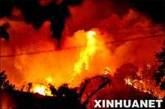
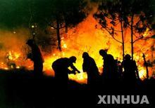
白桦林象征着什么？
白桦林，是茫茫林海的缩影，没有白桦林就不会有大森林；白桦林，是守林人的象征，没有守林人的牺牲，就不会有大森林的安林。

